Slide 1
Nadání a jeho rozvoj (NaRo)
Druhy nadání
Modely nadání
Notes:
1
1

Slide 2
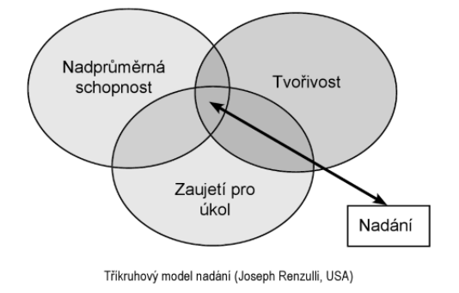
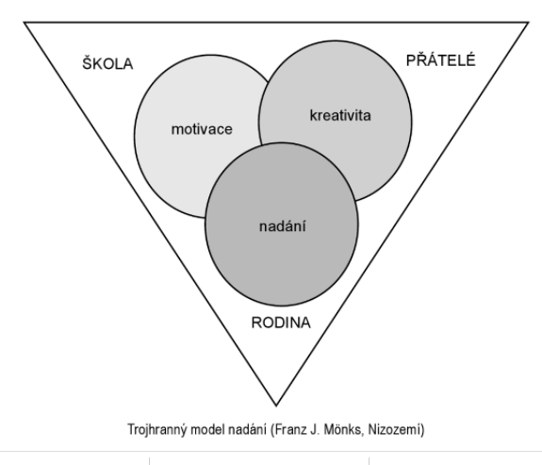
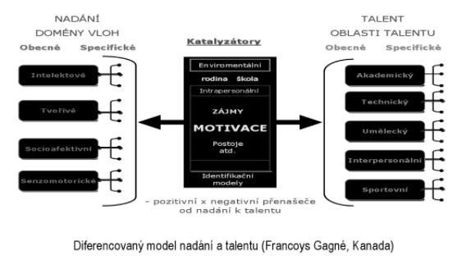
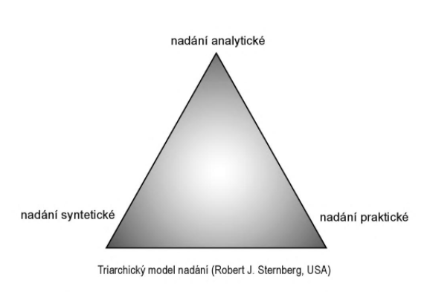

Slide 3
Biologická linie
Galton

Slide 4
Druhy nadání
Základní klasifikace:
Horizontální – podle druhů činností, ve kterých se nadání projevuje (matematické, hudební, výtvarné apod.)
Vertikální – podle stupně aktuálního stavu: manifestované (aktuální) nebo latentní (potenciální)
Podle Hříbkové, 2009

Slide 5
Druhy nadání
Akademické – školní předměty
Tvořivé
Vůdčí
Umělecké
Intelektové, např. R. J. Sternberg rozlišuje 3 druhy: analytické, syntetické (tvořivé), praktické)

Slide 6
Přehled nejčastěji užívaných modelů nadání
Modely
zaměřené na schopnosti (Terman)
zaměřené na výkon (Renzulli)
zaměřené sociokulturně (Tannenbaum)
diferencování nadání a talentu

Slide 7
1. Modely zaměřené na schopnosti
Myšlenka:
- duševní (intelektuální) schopnosti lze zjistit již v raném věku dítěte
- v průběhu života se podstatně nemění; tj. že schopnosti jsou stabilní. Dle příznivců tohoto pojetí nacházejí časně rozeznané vysoké duševní schopnosti svá vyjádření ve zvláštních výkonech často až v dospělém věku.

Slide 8
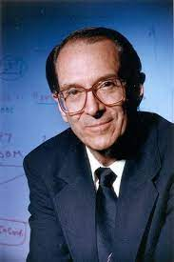
Modely zaměřené na schopnosti
Lewis M. Terman
Motivace - eugenika
Longitudiální výzkum
1500 vysoce nadaných, IQ min 140
K identifikaci „nadaných“ použil test
(autor) Standord – Binetova testu inteligence (r. 1916)
Inteligence dědičně determinovaná
Kritika – podnětné prostředí dětí výzkumu; spokojenost v manželství
Zkoumání téměř až do smrti (1956), pokračování žáci

Slide 9
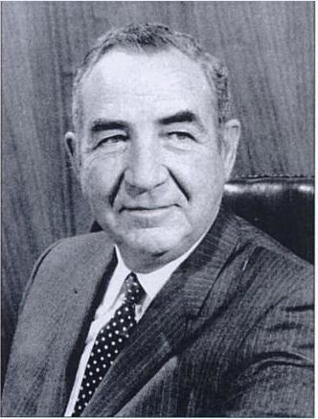
Modely zaměřené na schopnosti
Sidney Persy Marland
Nadané a talentované děti jsou ve skutečnosti deprivovány – zvláštní potřeby; vhodná vzdělávací opatření jako součást federálního školství USA v 70. letech 20. století
Důraz na indentifikační procesy pro zařazování nadaných do vzdělávacích programů (dříve důraz na uspění ve všech testovaných obastech)

Slide 10
2. Modely zaměřené na výkon
Zdůrazňují činitele, kterých je zapotřebí pro manifestaci nadání
Rozdíl mezi vlohami a realizací vloh
Důraz na přenos „vloh do výkonu“
Samotné vlohy a potenciál pro vysoký výkon nepovažují většinou za dostatečný
Nepodnětné prostředí může zapříčinit nerozvinutí vloh
Užívání pojmu „mimořádně výkonný žák“
Role vzdělavatelů, rodičů
Poznámka:
Vloha (předpoklad) – adekvátní podněty – rozvinutí potenciálu
až 50% potenciálně vysoce nadaných dětí nedostane podněcování a odpovídající výchovu

Slide 11
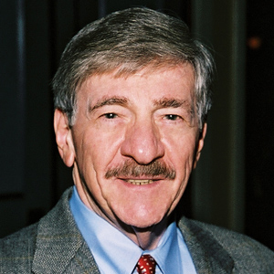
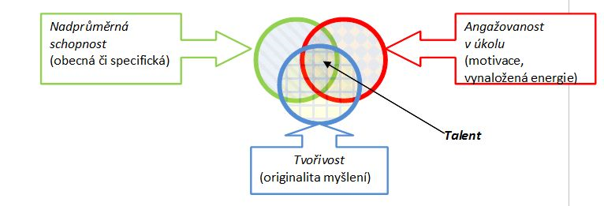
2. Modely zaměřené na výkon
Joseph Renzulli
Tříkruhová koncepce nadání (model 3 kruhů)
Notes:
11
11

Slide 12
Renzulli
Joseph Renzulli
Vlastní koncepce nadání – tzv. nadané chování.
Nadání - součinnost tří základních složek v harmonii.
Nejproduktivnější osoby nejsou nutně jedničkáři
Vysoké intelektuální schopnosti: 12-25 % populace
Provázanost faktorů formující nadání a ovlivňující výkon
dimenze: nadprůměrná všeobecná schopnost (paměť, získávání informací, integrace zkušeností, numerické, verbální a prostorové usuzování). Ekvivalent k IQ
dimenze: originalita myšlení, evaluace, flexibilita
dimenze: množství energie, vytrvalost, oddanost práci
Tvořivost tlumí: direktivní řízení, stereotypy, tendence ke konformit
Notes:
12
12

Slide 13
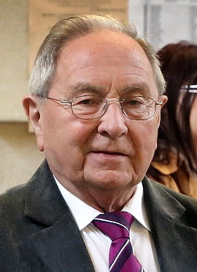
2. Modely zaměřené na výkon
Franz J. Mönks
Triadický model nadání
= model vzájemné závislosti
Notes:
13
13

Slide 14
Franz J. Mönks
Vychází z Renzulliho modelu, ale vytýká konceptu silné zaměření na osobnostní rysy a absenci sociálního kontextu.
Nahrazuje Renzulliho
angažovanost v úkolu motivací zahrnující riskování, očekávání a schopnost plánování
všeobecné nadprůměrné schopnosti – intelektuální schopnosti (5-10 % populace nadaní jedinci; Renzulli hranice 15-25 %)
Koncept se skládá ze dvou triád:
osobnost
prostředí

Slide 15
3. Modely zaměřené socio-kulturně
Rozvinutí nadání – vhodné spolupůsobení faktorů individuálních a sociálních
Vhodná aplikace u socio-kulturně znevýhodněných dětí
Upozornění na úskalí: politická a hospodářská situace „…když se vzdělávací politika země soustředí např. jen na skupinu průměrných a slabších, budou nadaní a vysoce nadaní žáci ve školách dostávat málo možností podněcujících nadání“
(podle MÖNKS, YPENBURGEROVÁ)

Slide 16
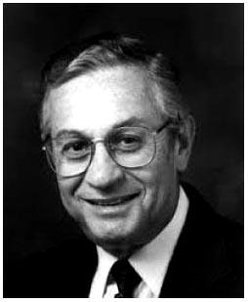
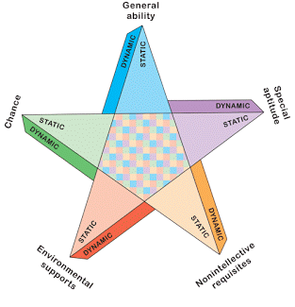
3. Modely zaměřené socio-kulturně
Abraham J. Tannenbaum
Hvězdnicovitý model talentu
Notes:
16
16

Slide 17
Abraham J. Tannenbaum
Pět faktorů spolupůsobení na výkonovou složku nadání, jeho rozvoj
Všeobecná schopnost, obecná intelektová schopnost – souvisí s úrovní obecné inteligence, která se odráží ve všech typech nadání. Stanovuje určitou nadprůměrnou min. hranici inteligence, která dopomáhá jedinci ke kvalitním výkonům.
Specifická schopnost (speciální schopnost) – schopnost výjimečného výkonu v dané oblasti
Neintelektové (facilitující) faktory – individuální charakteristiky osobnosti – sociální, emocionální složka, motivace, kreativita, sebevědomí, disciplína, přizpůsobení se
Faktor prostředí – vliv rodiny, rodiny, škol, přátel atd.
Faktor šance, šťastná náhoda – být ve správný čas na správném místě
Skutečný talent se projevuje až v dospělosti vynikající úrovní výkonu, pozitivními vzory pro společnost nebo produkcí nápadů, které transformují společnosti.
Notes:
17
17

Slide 18
4. Modely diferencování nadání a talentu
- existují přirozeně snadné vzory chování, které nejsou výsledkem
systematického tréninku v dané oblasti činnosti, což je pozorovatelné
např. u malých dětí, kde je možnost systematické průpravy
nerealizovatelná, nebo u dospělých, kteří zkoušejí určitou činnost poprvé
- odlišení pojmu talent, nadání
Notes:
18
18

Slide 19
4. Modely diferencování nadání a talentu
Francoys Gagné
diferenciální model talentu a nadání (DMGT)
Notes:
19
19

Slide 20
Francoys Gagné – předpoklad modelu
Nadání x talent – mělo by být exaktně rozlišováno
Přeměna daru (nadání) v talent
Nadání – nesystematické, přirozené rozvíjení schopností (intelektuální, kreativní, socio-afektivní, senzomotorické, ostatní)
Talent – systematicky rozvíjené schopnosti, které vytváří odbornost v určité oblasti. Velkou roli hraje prostředí.
Rozvoj schopností je urychlován, katalyzován
Notes:
20
20

Slide 21
5. Modely kognitivních složek (kognitivní modely)
Zaměřují se na procesy zpracování informací (směr od 2. pol. 20. století)
Oblast zájmu:
čím se liší (kvalitativní rozdíly) např. vysoce nadané děti ve svém způsobu přijímání a zpracování informací od dětí průměrně nadaných
důležitý není ani tak výsledný, konečný produkt, ale spíše cesta k němu
Kladení důrazu na IQ měření i QI (kvalita zpracovaných informací)
Studium kvalitativních rozdílů v informačních procesech, porovnání nadaného dítěte s průměrně nadaným dítětem.
Klíčovým se stává způsob, cesta k cíli, nikoliv cíl (konečný produkt)
Hermann Ruppel zjišťovat místo IQ navrhuje QI (kvalita informací)

Slide 22
5. Modely kognitivních složek (kognitivní modely
Robert J. Sternberg
Triarchická teorie
= multidimentionální konstrukt; komponentová subteorie
zpochybňuje měření inteligenčními testy, protože ty nejsou schopny měřit míru uplatnění jedince v adaptaci na nové a neznámé situace
nedostatek běžně užívaných testů inteligence: měří pouze jednu z více složek inteligence (stejně jako např. Gardner)
popisuje inteligenci jako schopnost učit se ze zkušenosti, dobře uvažovat, pamatovat si podstatné informace a dobře zvládat požadavky každodenního života.
definuje tři druhy nadání: analytické, syntetické, praktické
úspěchu je dosaženo jen vyvážeností mezi těmito 3 složkami
Poznámka: kniha R. J. Sternberg: Úspěšná inteligence

Slide 23
Robert J. Sternberg
Analytické nadání umožňuje rozebrat problém a rozumět jeho částem. Lidé s analytickým nadáním jsou úspěšní v klasických inteligenčních testech (klade se důraz na porozumění textu, řešení logických matic, analogie, rychlost úsudku aj. )
Syntetické nadání patrné u jedinců dobře zvládající adaptaci v nových situacích. Nemusí vynikat v IQ testech, spíše často vidí v zadání hlubší souvislosti, které ostatní nevnímají
Praktické nadání zahrnuje aplikaci jakýchkoli analytických či syntetických schopností do praxe

Slide 24
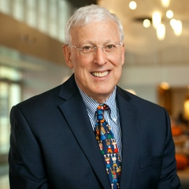
Robert J. Sternberg
Pentagonální model (1993) rozvoje
intelektového nadání
Notes:
24
24

Slide 25
Robert J. Sternberg
Láska jestliže (podmíněná), musí se zasloužit, vyžaduje spoustu úsilí
Láska protože (chci …), hrozba konkurence, pochybností, jak dlouho vydrží atd.
Láska bez podmínek (miluji tě a tečka)
odevzdávám se tobě a přijímám tě za manželku (manžela). Slibuji, že ti zachovám lásku, úctu a věrnost, že tě nikdy neopustím a že s tebou ponesu všechno dobré i zlé až do smrti (manželský slib)
Láska je aktivní péče o život a růst toho, koho milujeme (Erich Fromm)

Slide 26

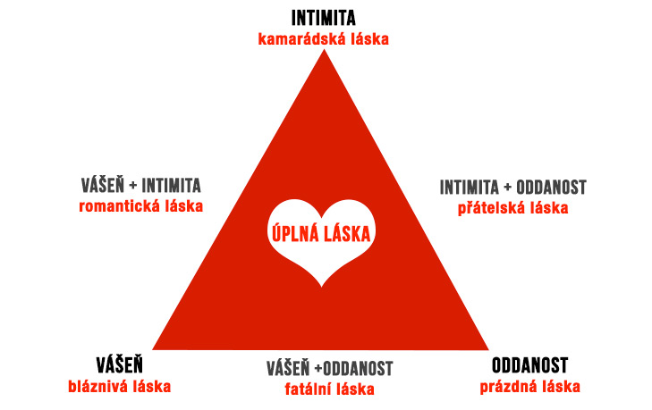
Každá ze složek se určitým způsobem vyvíjí v čase.

Slide 27
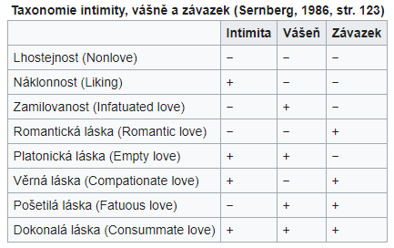
Robert J. Sternberg

